Slide 1
Detección de caras

Slide 2
Temas
Detección de caras en imágenes.
Detección de caras en videos.

Slide 3
Detección de objetos en OpenCV
OpenCV tiene clasificadores de cascada pre-entrenados.
Se entrenan a partir de imágenes positivas y negativas.
Disponibles en https://github.com/opencv/opencv/tree/4.x/data

Slide 4
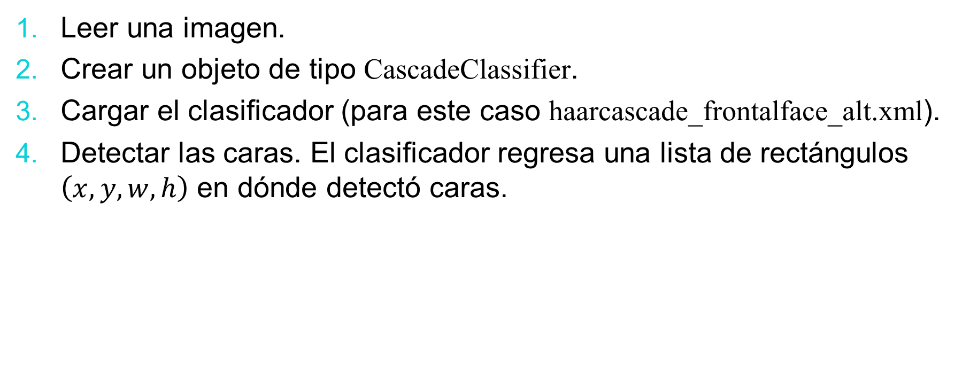
Detección de caras en una imagen
Leer una imagen.
Crear un objeto de tipo CascadeClassifier.
Cargar el clasificador (para este caso haarcascade_frontalface_alt.xml).
Detectar las caras. El clasificador regresa una lista de rectángulos $\left(x, y, w, h\right)$ en dónde detectó caras.

Slide 5
Ejemplo
Disponible en object_detection/face_detection_picture.py.

Slide 6
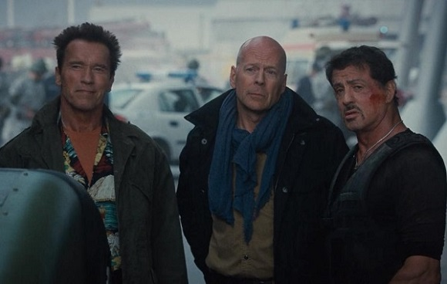
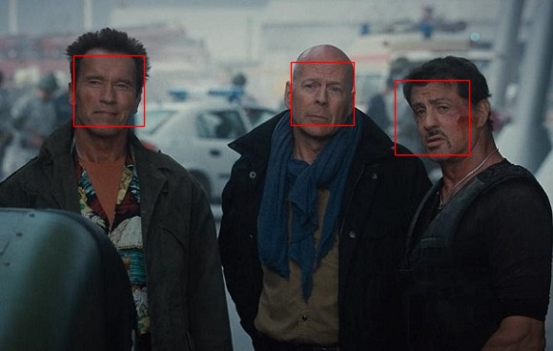
Resultado

Slide 7
Detección de caras en un video
El proceso es similar al anterior.
Hay que leer cada frame del video y procesarlo como imagen.

Slide 8
Ejemplo
Disponible en object_detection/face_detection_video_write.py.

Slide 9

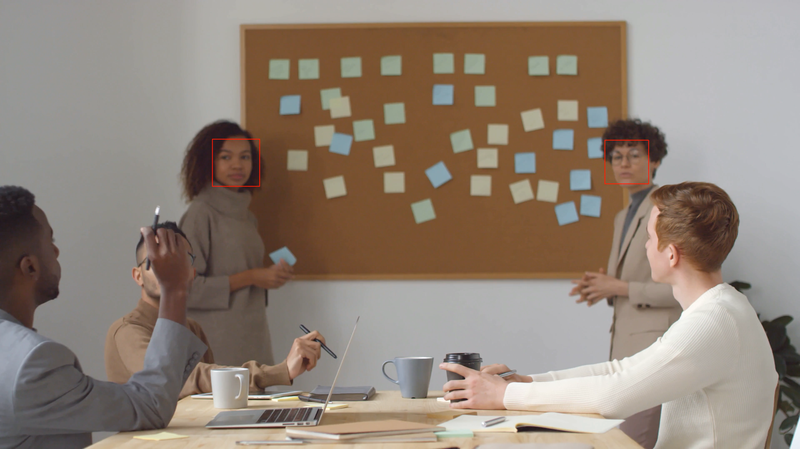
Resultado

